Slide 1


NFC技术
——2020302181153刘逸涵

Slide 2

概述
NFC是Near Field Communication的缩写，意思为近场通信，是通过非接触式射频识别和互联互通技术整合而来的设备近距离数据交换技术，设备与设备之间通过NFC芯片进行近距离（一般为10厘米以内）数据交换，属于一种短距离的高频无线通信技术。
NFC技术由RFID（非接触式射频识别）演变而来，可以算是RFID的一个子集，特指RFID技术中的一个高频波长分支。NFC工作在13.56MHz频率，而RFID可以工作在更多的频率上，通信距离上也更远。

Slide 3
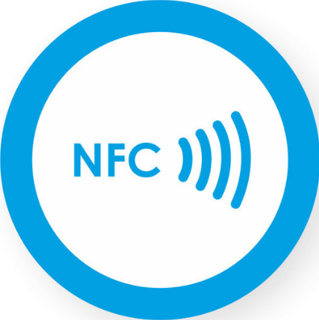
NFC
工作原理
标签
通信模式
安全性与应用
工作模式

Slide 4
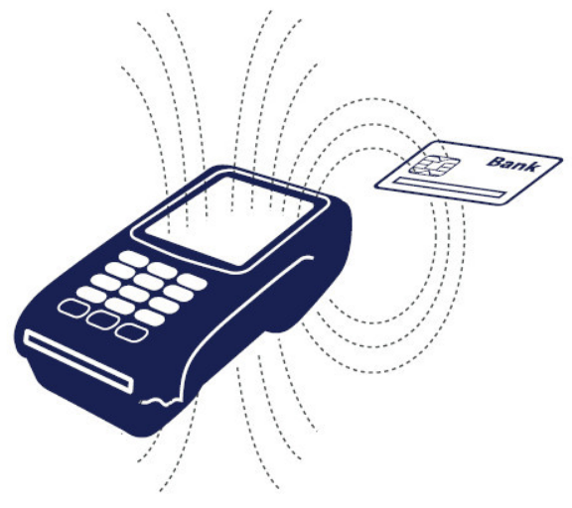
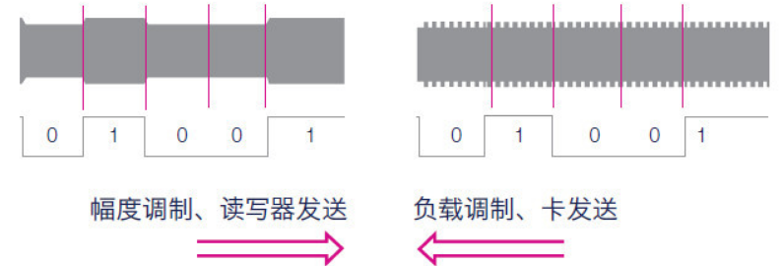
NFC工作原理
工作原理：法拉第电磁感应原理——电生磁,磁生电。
NFC采用电磁耦合感应技术，电磁场频率是13.56MHz，该载波频段是全球无需许可证的波段。发起设备用13.56MHz信号激励天线，产生磁场。通过近场耦合，将能量传递给目标。目标对磁场进行调制，将数据返回给发起设备完成通信。

Slide 5
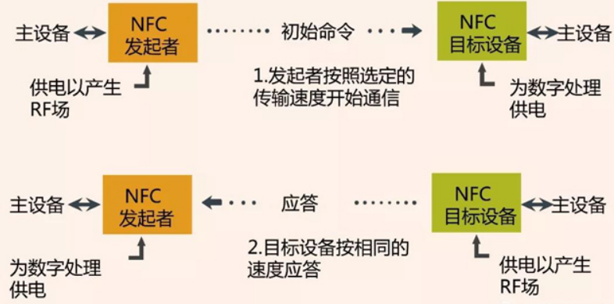
NFC工作模式
NFC支持主动、被动、双向，三种工作模式。
1、主动模式
主动通信是指通信的发起方和目标方在进行数据传输时，都需要产生自己的射频场。
当发起方发送数据时，它将产生自己的射频场，而目标方关闭射频场，并以侦听模式接收发起方的数据。当发起方发送完数据后，将关闭自己的射频场并处于侦听模式，等待目标方发送数据；目标方发送数据时，需要产生自己的射频场来发送数据。

Slide 6
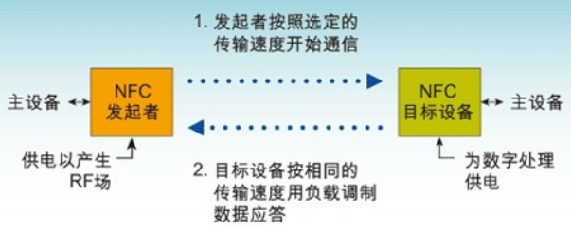
NFC工作模式
2、被动模式
这个模式正好和主动模式相反，此时NFC终端则被模拟成一张卡，它只在其他设备发出的射频场中被动响应，被读/写信息。
被动模式下，目标方不必产生射频场，而从发起方的射频场中获取能量，使用负载调制的方式，以相同的速率将数据回传给发起方。

Slide 7
NFC工作模式
3、双向模式
在此模式下NFC终端双方都主动发出射频场来建立点对点的通信。相当于两个NFC设备都处于主动模式。
移动设备主要以被动模式操作，可以大幅降低功耗，并延长电池寿命。

Slide 8
NFC通信模式
NFC支持三种通信模式：读写模式（NFC reader/writer）、卡仿真模式（NFC card emulation）、点对点模式（NFC pear to pear）
1、读写模式
读写模式下的NFC设备，可以作为非接触式的读卡器使用，比如用支持NFC功能的手机获取TAG标签信息，可以用手机获取电影票信息、公交车站点信息等。
在读写模式下，系统执行非接触式读写功能。该设备读取数据或写入数据到标签或设备中。例如，靠近NFC标签的手机会推送一个信息或检索一个URL并链接到网站在手机中打开。该模式下数据传输不安全。

Slide 9
NFC通信模式
2、卡仿真模式
卡仿真模式下的NFC设备，可以模拟成非接触卡，或者一张标签，比较常用的形式就是用手机模拟门禁卡，或者银行卡，从而进行解锁、支付等操作，非常的方便。
仿真智能卡的NFC设备通常处于被动NFC模式，此时的数据传输是安全的。
3、点对点模式
点对点模式下的NFC设备，可以互相交换数据，例如有NFC功能的手机之间，就可以进行无线互联，实现数字相片等数据交换，这项技术多运用于手机、数字相机和计算机之间的数据交换传输。
该模式下数据交换相比其他模式更快，因此可以交换更多的数据。

Slide 10
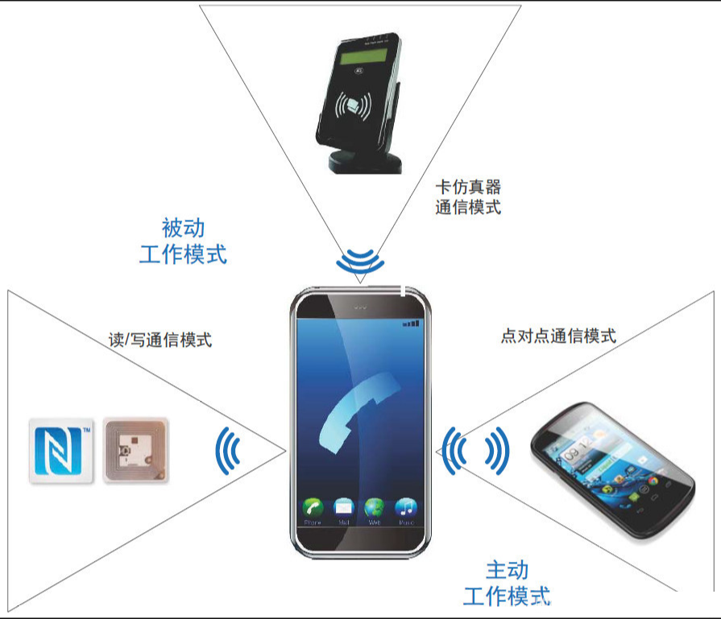
NFC通信模式

Slide 11
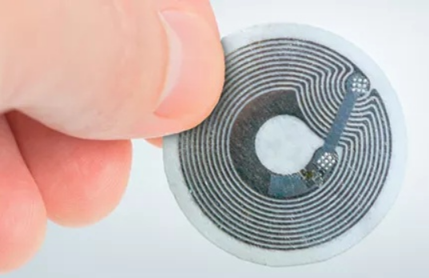
NFC标签
NFC标签通常采用不干胶标签的形式。尽管它们的外观看起来并不让人感觉很高大上，但正是因为足够小巧，简单，这意味着它可以在其他技术无法使用的地方使用。
每个标签由两个组件共同构成一个功能设备。一部分是天线，以及小型片上系统（SoC）。
在交互过程中，天线接收外部信号并激活SoC。SoC包括一个微型CPU（中央处理器）和用于存储信息的内存。内存量取决于标签，但通常在48字节到1M字节之间。
由于可用的内存相对较少，因此通常会将NFC标签“编码”为URL或其他文本记录。NFC数据交换格式（NDEF）标准定义了如何格式化此文本，以确保NFC芯片与扫描它们的设备之间的互操作性。

Slide 12
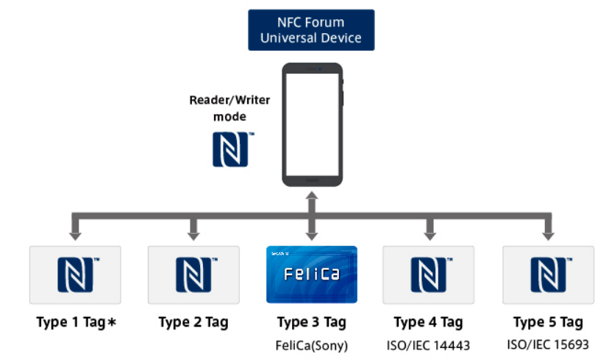
NFC标签
NFC TAG简单理解就是我们平时使用的NFC标签卡，比如一通卡，交通卡等。当然TAG不仅仅是标签片，也可以是设备。

Slide 13
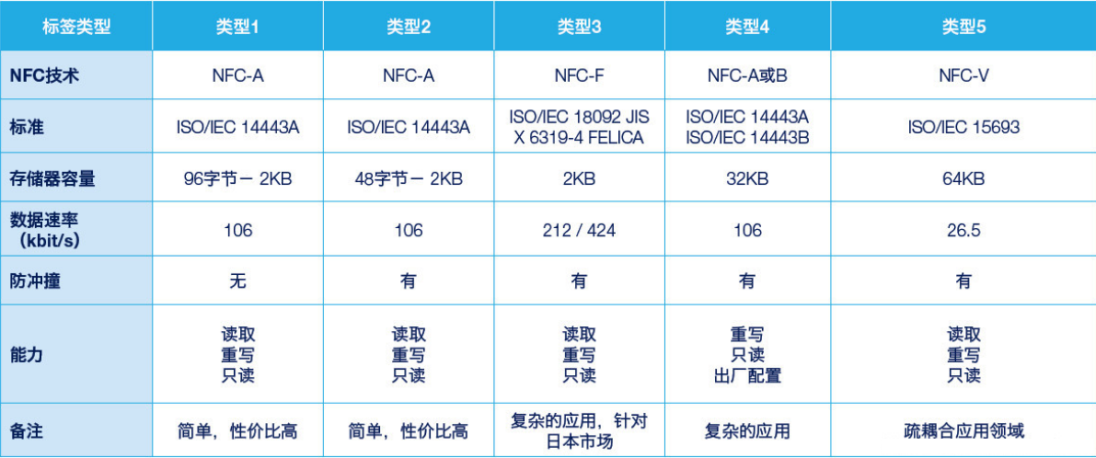
NFC标签
目前定义的主要有5种Tag:

Slide 14
NFC安全性
NFC近距离无线技术具有快捷（无需联网）、易用、安全等特性，其中安全是我们最关心的特性。
以对安全性最敏感的移动支付领域为例（手机使用NFC技术进行移动支付）：
NFC支付和传统的近距离通讯支付相比有安全、连接建立速度快等优点，该支付的使用距离小于10厘米，可避免设备间的相互干扰。
从信息通讯角度而言：由于NFC手机采取SE（secure element）芯片硬件加密和软件加密相结合的方式，不到0.1秒的时间就可以完成ID与密钥等数据传递，黑客在如此快速交换数据的条件下截获并破译无线电信号的几率很小，较好地保证了用户支付的安全性，并且成本较低。
开启NFC后需要绑定公交卡、门禁卡和银行卡等才能使用NFC的功能，如果实在担心不安全，可以不绑定银行卡。

Slide 15
NFC安全性
客观来说，NFC也并非完全没有被黑客攻击的风险
NFC中间人攻击：黑客可以通过拦截NFC通信中的数据，篡改传输内容或在数据传输过程中插入恶意代码，从而实施中间人攻击。
NFC克隆攻击：黑客可以通过复制受害者的NFC卡片信息，制作一个克隆卡片，从而在未经授权的情况下访问受保护的资源。
根据安全专家的研究，一些黑客已经证明了NFC技术存在的潜在风险。他们展示了如何通过特制的设备和恶意软件利用NFC技术进行数据窃取和恶意支付。这表明了NFC在安全性方面仍然存在一些挑战。

Slide 16
NFC安全性
为了保护我们的手机和个人信息，我们可以采取以下安全措施：
1. 关闭NFC功能：如果我们不经常使用NFC功能，可以将其关闭以防止潜在的风险。
2. 定期更新设备软件：厂商通常会发布安全更新来修补系统中的漏洞和弱点。及时更新设备软件可以提高手机的安全性。
3. 仅信任可靠来源：在使用NFC标签或进行支付时，确保仅与可靠的来源进行互动，避免与未知或可疑的标签或设备进行通信。

Slide 17
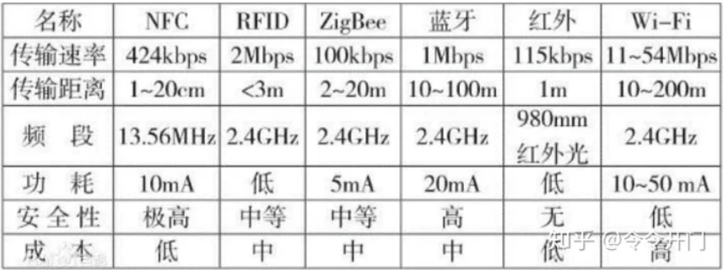
NFC安全性
总结：NFC是一种安全性很高的通信方式，其风险完全在可接受范围之内。

Slide 18
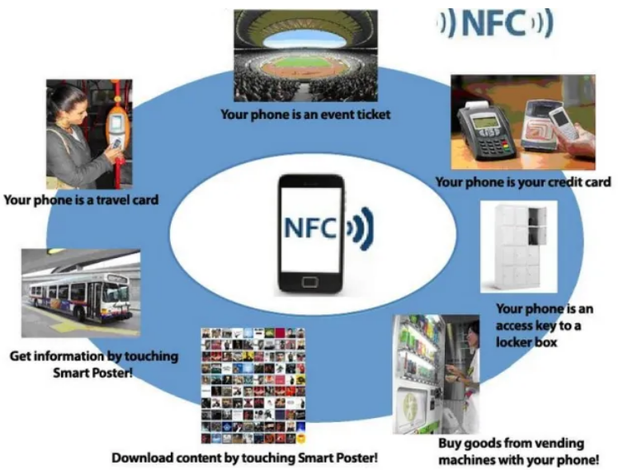
NFC应用
现在很多手机都支持NFC功能，而且这也作为手机的一个卖点。然而如果仅仅只是因为NFC可以刷交通卡的话，那么也不足以被手机厂商如此放大，因为它还有很多可用场景。
使用NFC防伪溯源；刷公交、地铁；实现移动支付；进行数据传输；门禁；电子名片；电子证件…….

Slide 19
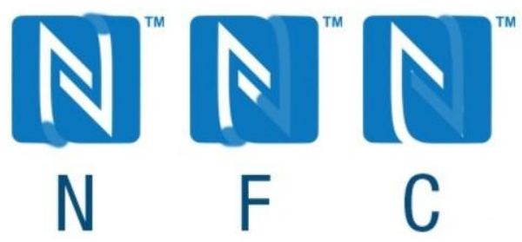
NFC应用
随着互联网的普及，手机作为互联网最直接的智能终端，必将会引起一场技术上的革命。如同以前蓝牙、USB、GPS等标配，NFC将成为日后手机最重要的标配，通过NFC技术，手机支付、看电影、坐地铁都能实现，将在我们的日常生活中发挥更大的作用。

Slide 20

谢谢！
——2020302181153刘逸涵

Slide 21
负载调制
负载调制在NFC被动通信中，通信的发起方产生射频场，而目标方通过负载调制将数据发送给发起方。
近距离通信系统的射频接口实际上是一个电感耦合系统，即一种变压器耦合系统。作为初级线圈的发起方和作为次级线圈的目标方之间的耦合，只要线圈距离不大于0.16倍波长，该变压器耦合模型就是有效的。NFC的工作频率为13.56MHz，波长为22m，因此只要NFC通信的发起方和目标方之间的距离不大于3.52m，就遵循变压器耦合模型的定义。
如果目标方固有的谐振频率与发起方的发送频率相符合，那么把目标方放入发起方天线的交变磁场，目标方就能从磁场中获取能量。目标方天线的电阻成为发起方天线回路的负载。
当负载电阻发生变化时，发起方天线的电流在内阻上的电压将变化。目标方通过待发送的数据控制负载电阻的接通和断开，可以实现目标方对发起方天线电压的振幅调制，数据就在NFC发起方和目标方之间传输。这种传输方式称为负载调制。

Slide 22
安全性讨论
使用NFC技术时，NFC芯片可与POS机进行动态的双向认证。每次交易的数据都是动态生成的，而且账号信息等是通过加密存放，无法直接读取。
这样解决了几个问题：
1，NFC中的信息并非静态存放，破解者无法通过直接读取的方式来复制。 2，获取账号信息需要与POS机双向认证，非法设备不具有这些认证密钥，无法获取账号信息。
3，每次交易都由NFC芯片内的随机数发生器产生临时密钥，通信数据当次有效，所以即使捕捉NFC交互数据也无法复制交易。也无法简单篡改金额来伪造交易。
所以，NFC的安全性并不在于看不见交易数据，而是由于NFC为智能卡带来了能量，使得整个交易过程得以动态产生。

Slide 23
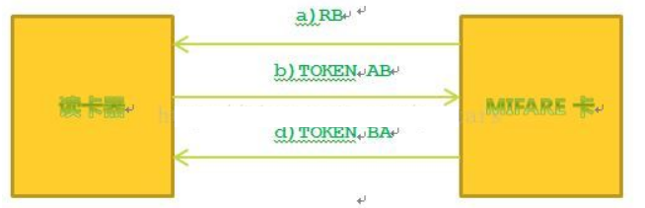
安全性讨论
下面以Mifare的认证过程加以说明：
1，Mifare卡B发出一个随机数Rb；
2，读卡器A产生一个随机数Ra，并将Rb一起加密后返回TokenAB给卡片；
3，卡片收到TokenAB后，译码并验证ToakeAB中的随机数Rb是否与步骤1中的相同。如不相同则认证失败；
4，卡片B将刚才的Ra加密后发给读卡器一个值TokenBA；
5， 读卡器A收到后，译码并验证TokenBA中的随机数是否和步骤2中的Ra中的相同。如相同则双向认证成功。
当卡片和读卡器有相同密钥的情况下，可以通过上述五个步骤的认证。而密钥在认证过程中并未被明文传输，所以安全性大为提高，使黑客即使想要破解也需要付出很高的成本。

